Slide 1



Desafíos actuales del DESARROLLO PROFESIONAL DOCENTE en la Nueva Educación Pública
Experiencia de

Slide 2

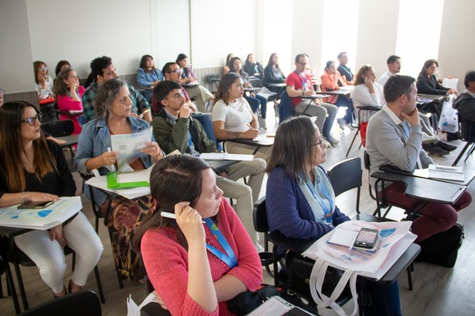
¿
?
PARA QUÉ ELDESARROLLO PROFESIONAL DOCENTE
Notes:
Diagnóstico

Slide 3
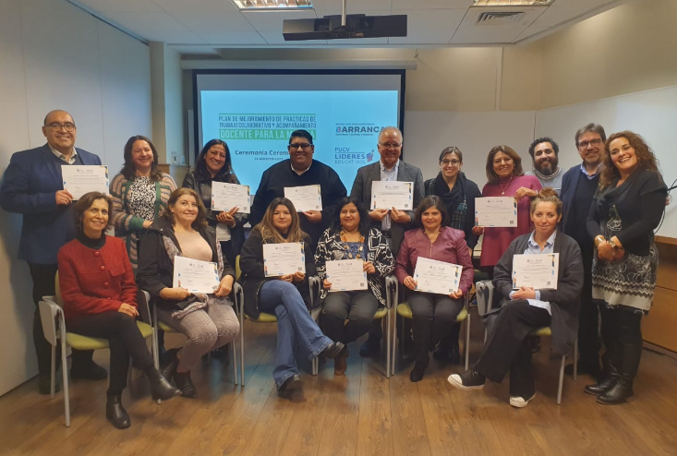

$
Notes:
Diagnóstico

Slide 4
¿
?
PARA QUÉ EL DESARROLLO PROFESIONAL DOCENTE
Notes:
Diagnóstico

Slide 5
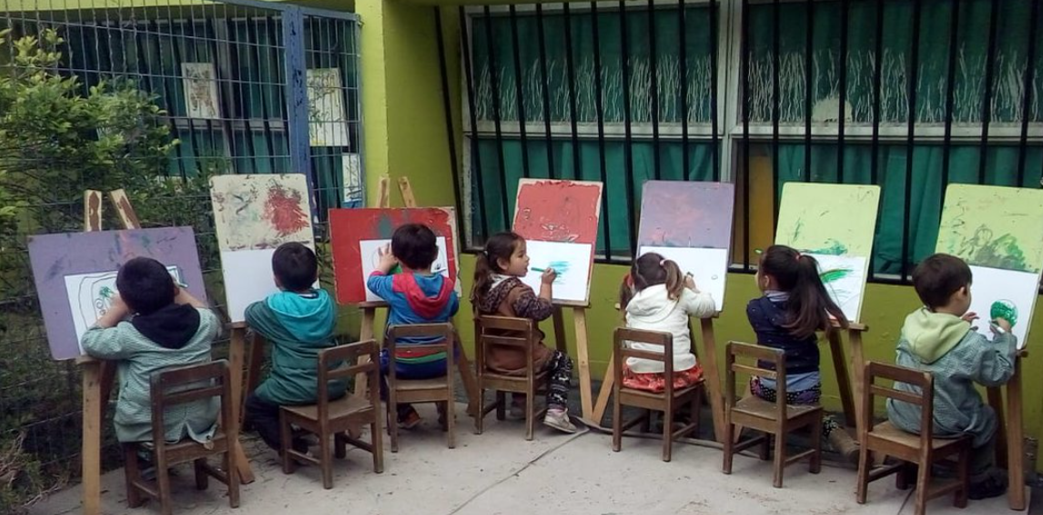
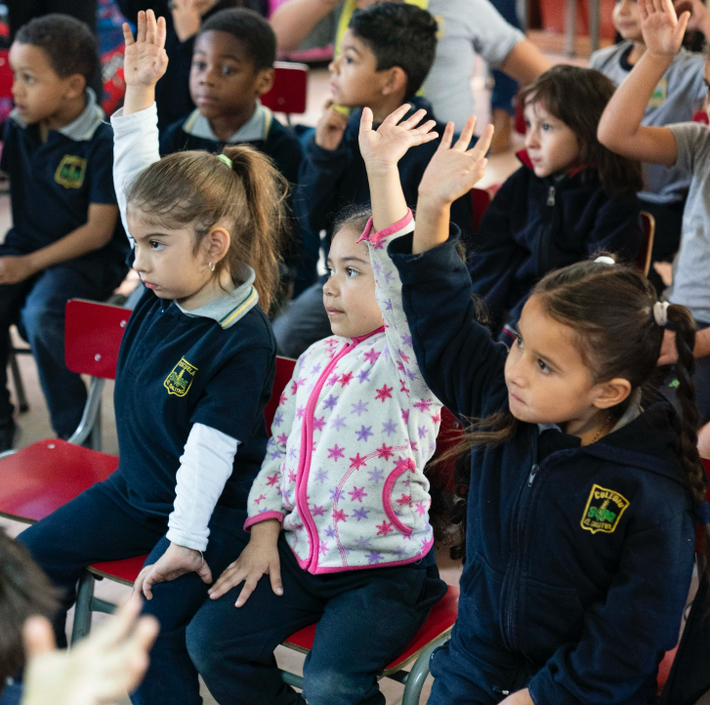
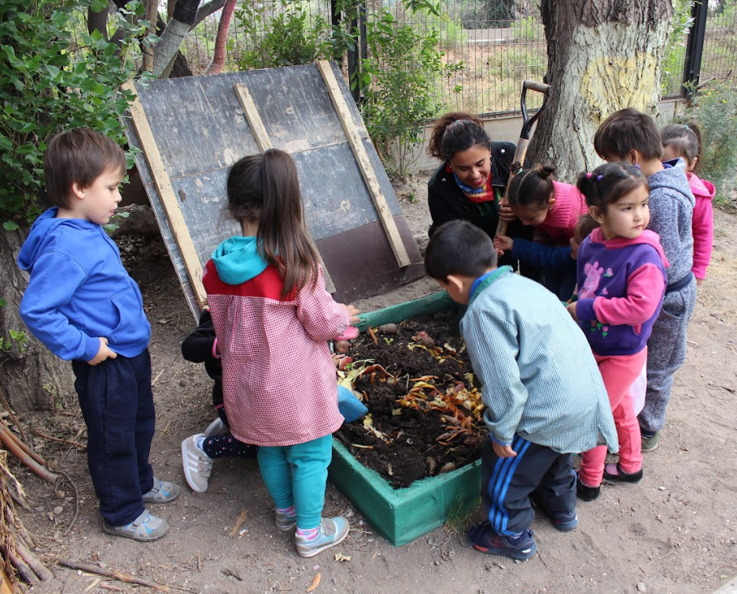
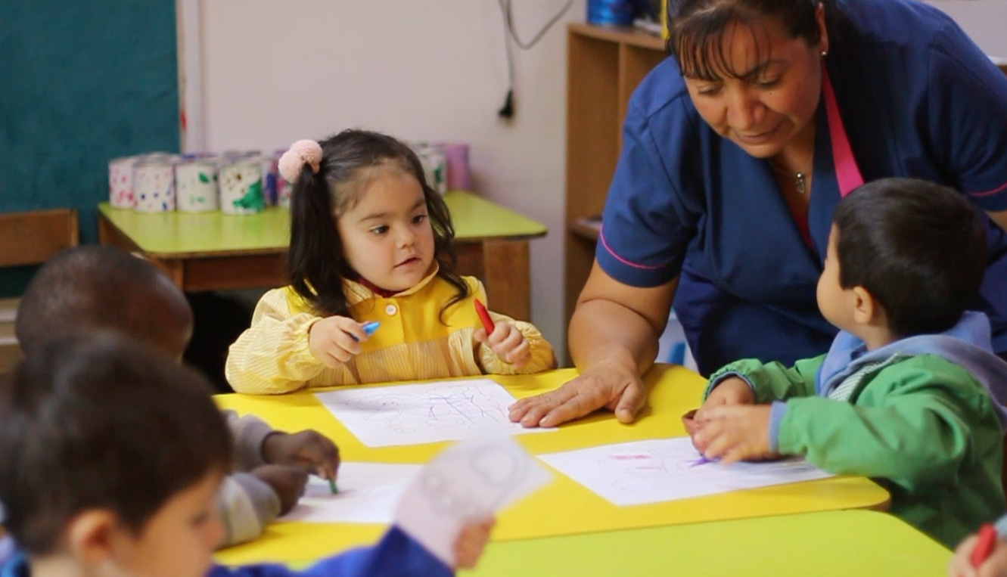
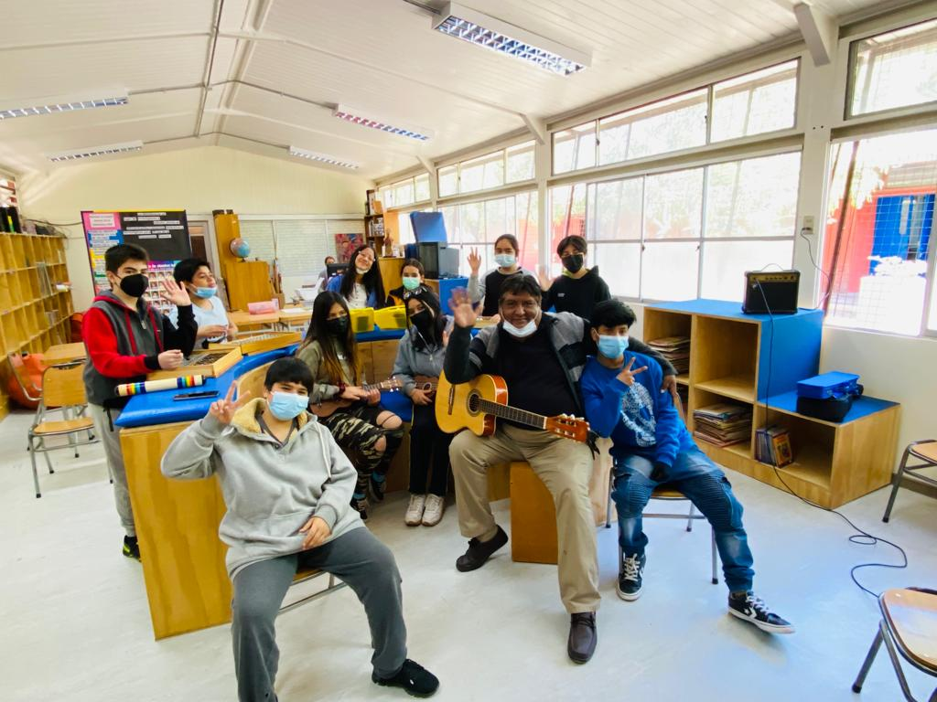
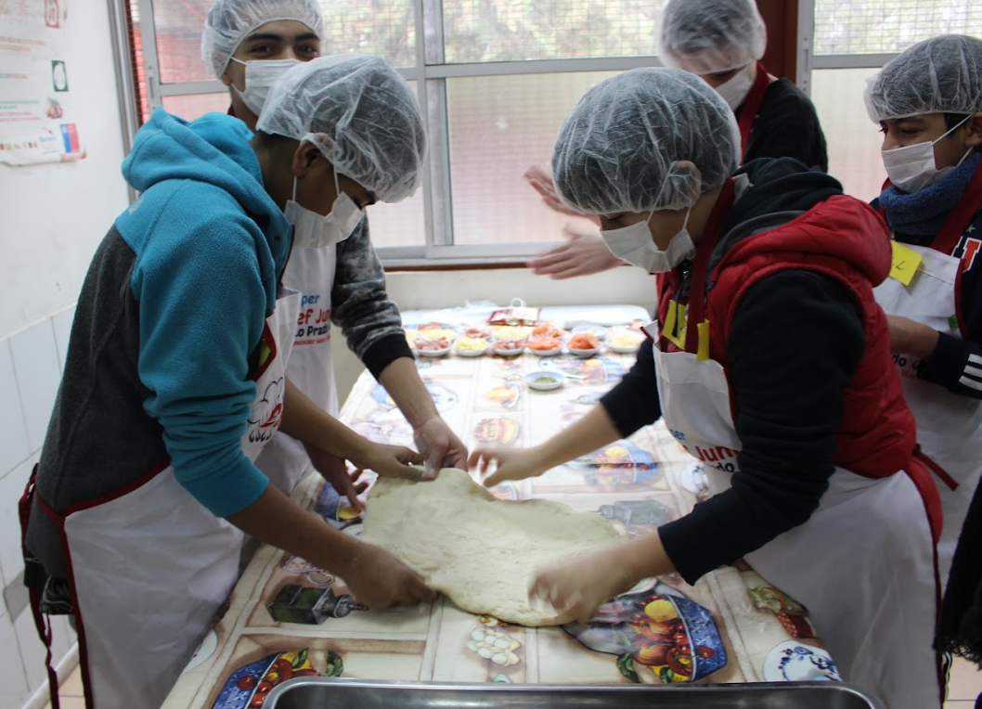
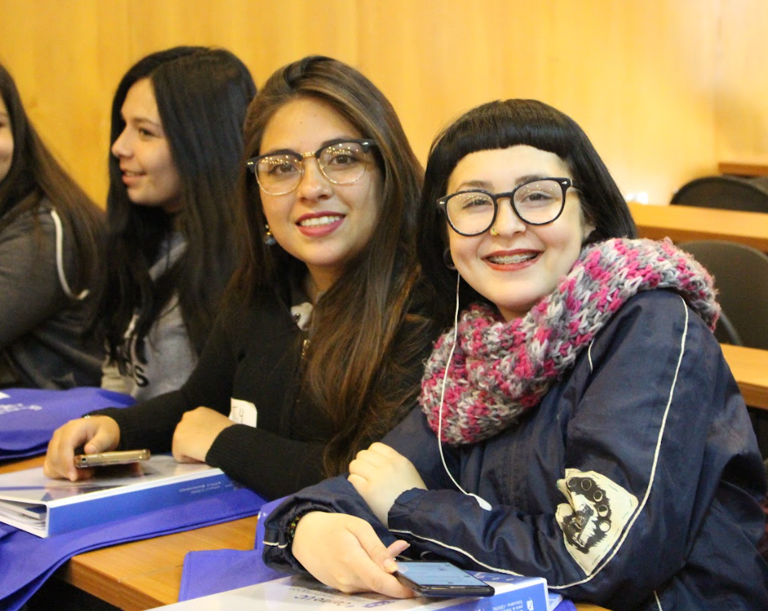
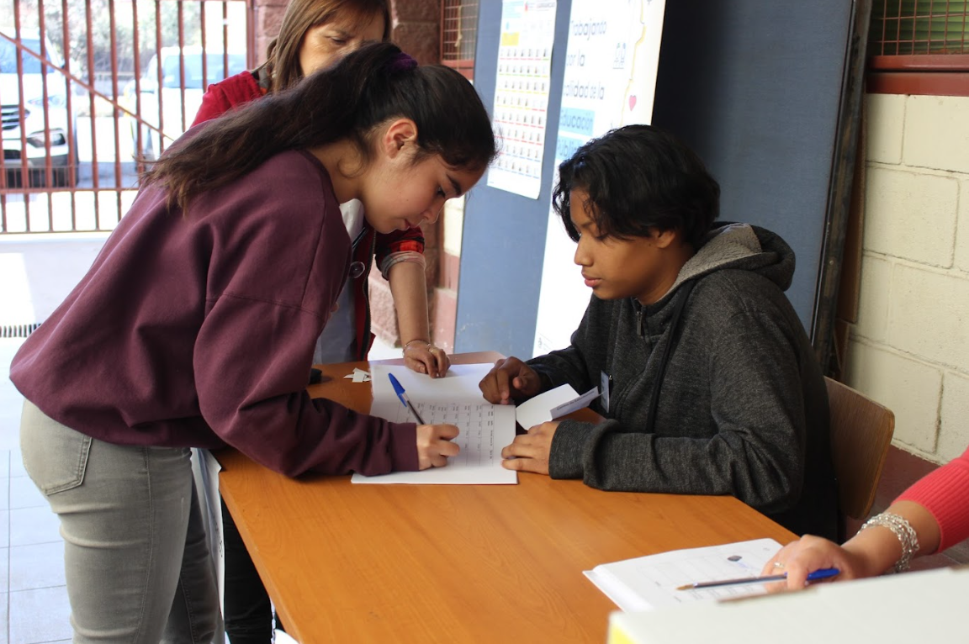
Deberes del docente
Notes:
Diagnóstico

Slide 6
Derechos de los estudiantes
Notes:
Diagnóstico

Slide 7
DESARROLLO
PROFESIONAL DOCENTE
Y DE AAEE
ESTUDIANTE
Nuevas formas de aprendizajes
Diversidad y condiciones de origen
Desarrollo de habilidades personales
Aprendizajes visibles
Desarrollo Integral
Bienestar socioemocional
Perfil esperado del estudiante: Logre desplegar toda su potencialidad

Slide 8
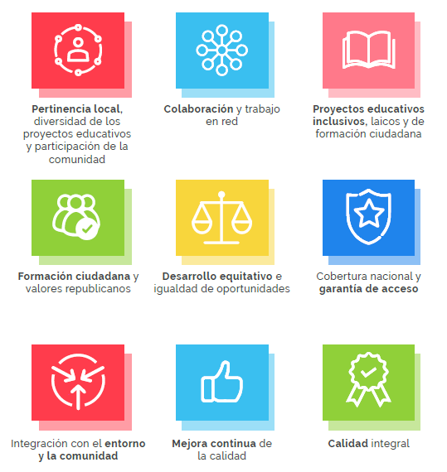
DESARROLLO
PROFESIONAL DOCENTE
Y DE AAEE
ESTUDIANTE
Calidad integral
Mejora continua de la calidad
Formación ciudadana y valores republicanos
Nuevas formas de aprendizajes
Diversidad y condiciones de origen
Desarrollo de habilidades personales
Aprendizajes visibles
Desarrollo Integral
Bienestar socioemocional
Perfil esperado del estudiante: Logre desplegar toda su potencialidad
Colaboración y trabajo en red
Pertinencia local
Desarrollo equitativo e igualdad de oportunidades
Proyectos educativos inclusivos, laicos y de formación ciudadana

Slide 9
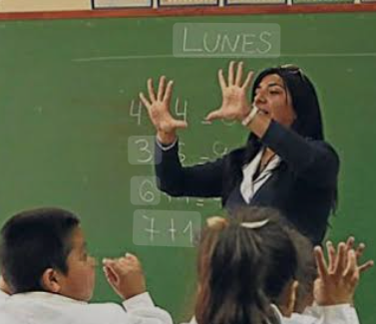
DESARROLLO
PROFESIONAL DOCENTE
Y DE AAEE
ESTUDIANTE
Calidad integral
Mejora continua de la calidad
Formación ciudadana y valores republicanos
Nuevas formas de aprendizajes
Diversidad y condiciones de origen
Desarrollo de habilidades personales
Aprendizajes visibles
Desarrollo Integral
Bienestar socioemocional
Perfil esperado del estudiante: Logre desplegar toda su potencialidad
Enseñanza activa, inclusiva, significativa
Bienestar, convivencia, relaciones
Competencias digitales
Innovación
Participación y vínculo con entorno
Formación humana
Liderazgo pedagógico
Colaboración y trabajo en red
Pertinencia local
Desarrollo equitativo e igualdad de oportunidades
Proyectos educativos inclusivos, laicos y de formación ciudadana

Slide 10
Cómo lo ha intentado abordar Barranca el desarrollo profesional docente
Mirada sistémica e integral sobre docentes y asistentes de la educación
Plan Trienal (columna vertebral y flexible)
Planes Locales de Formación
Integrar una oferta de desarrollo profesional: IES

Slide 11



















Slide 12
Cómo lo ha intentado abordar Barranca el desarrollo profesional docente
Mirada sistémica e integral sobre docentes y asistentes de la educación
Plan Trienal (columna vertebral y flexible)
Planes Locales de Formación
Integrar una oferta de desarrollo profesional: IES
Redes de desarrollo profesional
Mentorías (acompañamiento al aula y retroalimentación efectiva)
Gestión de conocimiento situado para transferir al aula.

Slide 13
Cómo lo ha intentado abordar Barranca el desarrollo profesional docente
Tener una mirada sistémica e integral del desarrollo profesional centrado en el alumno
Diagnóstico del territorio en su conjunto: 76 EE, docentes y asistentes de la educación. Profundizar en la evaluación de competencias.
Elaboración de un Planes de Desarrollo Profesional Docente Trienal para el territorio que sea columna vertebral del proceso y oriente mejor los esfuerzos (flexibilidad para las contingencias y alineamiento con las políticas y programas ministeriales)
Apoyo a la elaboración de los Planes Locales de Formación
Integrar una oferta de desarrollo profesional: IES, redes de desarrollo profesional, mentorías y gestión de conocimiento situado para transferir al aula.

Slide 14
Cómo lo ha intentado abordar Barranca el desarrollo profesional docente
Acompañamiento técnico e intencionado al Programa ADECO para equipos directivos.
Impulsar desarrollo de la Carrera Docente y progreso de tramos

Slide 15
Resultados
Hallazgos
Profesionales de la educación perciben que no han logrado cubrir sus déficit antes los desafíos post pandémicos

Slide 16
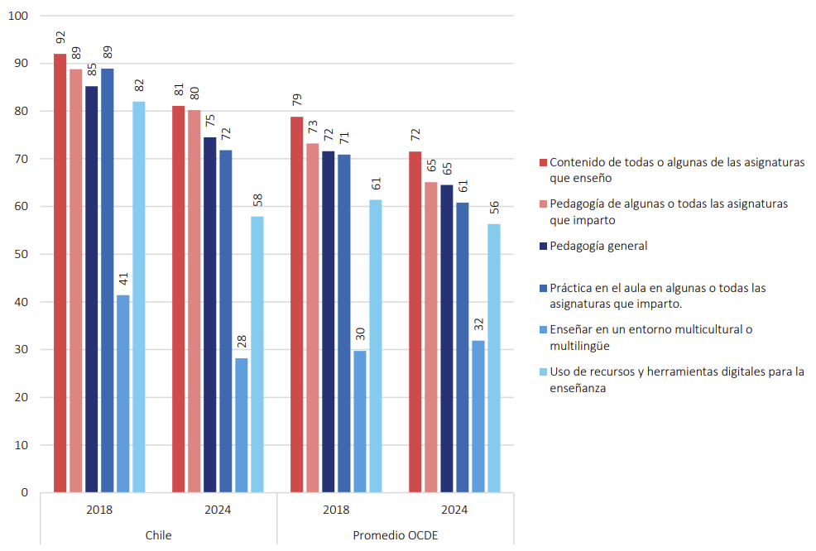
% Docentes que reportan sentirse bastante o muy preparados en las dimensiones que se indican, a partir de su educación formal (Elaboración Centro de Estudios Mineduc a partir de la Encuesta Internacional TALIS Escolar 2024)

Slide 17
Resultados
Hallazgos
Profesionales de la educación perciben que no han logrado cubrir sus déficit antes los desafíos post pandémicos
Tensión entre teoría y praxis
Áreas críticas: convivencia escolar, salud mental, estudiantes con NEE, didáctica.
El acompañamiento al aula no va del todo unida a una retroalimentación adecuada y efectiva
Dificultades extensión, lugares y horario de las formaciones. Asistencia irregular y deserción temprana
El que hacer del acto educativo es multifactorial y. Muchas veces pensamos que el trabajo docente es deficiente, cuando más bien puede ser insuficiente
El abordaje del proceso educativo debe ser integral: sistémico en formación junto con dotarlo de herramientas y recursos, condiciones de infraestructura adecuada, etc.

Slide 18
Resultados
Orientaciones futuras
Potenciar más el liderazgo directivo y en el aula.
Mejores retroalimentaciones y seguir aumentando la cobertura de acompañamiento
Potenciar el modelo de formación a través de Clínicas Pedagógicas (requiere potenciar las redes de asignatura)
Aprender más del Liceo Experimental CEP-CAREN
Articular mejor Plan Trienal y los Planes de Formación Local
Integrar otros aspectos de una educación integral como factores que potencien la el desarrollo profesional docente: recursos, cuidado y bienestar, infraestrcutura

Slide 19
Resultados
Orientaciones futuras
Potenciar más el liderazgo directivo y en el aula.
Mejores retroalimentaciones y seguir aumentando la cobertura de acompañamiento
Potenciar el modelo de formación a través de Clínicas Pedagógicas (requiere potenciar las redes de asignatura)
Aprender más del Liceo Experimental CEP-CAREN
Articular mejor Plan Trienal y Planes de Formación Local
Escuela de Desarrollo y Formación Profesional con dedicación exclusiva.

Slide 20
CONCLUSIÓN
Nuevas formas de aprendizajes
Diversidad y condiciones de origen
Desarrollo de habilidades personales
Bienestar, convivencia, relaciones
Desarrollo Integral
Enseñanza activa, inclusiva, significativa
Aprendizajes visibles
Bienestar socioemocional
Competencias digitales
Innovación
Perfil esperado del estudiante
Formación humana
Participación y vínculo con entorno
Liderazgo pedagógico

Slide 21
CONCLUSIÓN
El desarrollo profesional docente no es algo importante
Nuevas formas de aprendizajes
Diversidad y condiciones de origen
Desarrollo de habilidades personales
Bienestar, convivencia, relaciones
Desarrollo Integral
Enseñanza activa, inclusiva, significativa
Aprendizajes visibles
Bienestar socioemocional
Competencias digitales
Innovación
Perfil esperado del estudiante
Es algo FUNDAMENTAL para el desarrollo de una Educación Pública Integral e Inclusiva en favor de nuestros estudiantes.
Formación humana
Participación y vínculo con entorno
Liderazgo pedagógico

Slide 22
CONCLUSIÓN
El desarrollo profesional docente es la forma más significativa de CUIDAR y FORTALECER a nuestros docentes en su rol y en el respeto de nuestra sociedad.

Slide 23



